Slide 1
LES VEINES

Slide 2
LES VEINES
INTRODUCTION
STRUCTURE HISTOLOGIQUE
CLASSIFICATION ET PRINCIPALES VARIETES DE VEINES
VASCULARISATION ET INNERVATION
HISTOPHYSIOLOGIE

Slide 3
INTRODUCTION
Les veines ; vaisseaux afférents.
Leur calibre est toujours supérieur à celui des artères correspondantes et le volume sanguin du lit veineux, supérieur à celui du lit artériel, représente 70% du volume sanguin.
La paroi est plus mince, moins extensible et plus déformable que celle des artères.
Le tissu élastique et musculaire est moins développé, tandis que le conjonctif banal domine.

Slide 4
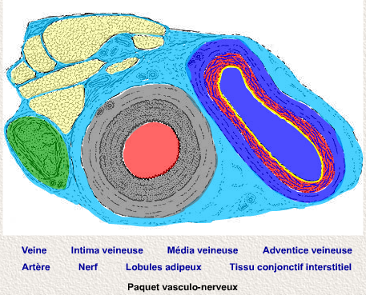

Slide 5
INTRODUCTION
Bien que leur structure présente des variations suivant les segments, on retrouve trois couches dans la paroi :
Intima : tunique interne.
Média : tunique moyenne.
Adventice : tunique externe.
Avec la présence de structures particulières : les valvules qui s’opposent au retour veineux.

Slide 6
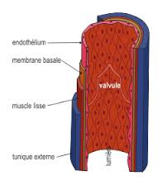

Slide 7
STRUCTURE HISTOLOGIQUE
On distingue trois tuniques moins bien délimitées que celles des artères :
l’intima
La média ou mésoveine
L’adventice ou périveine
Les valvules veineuses

Slide 8
CLASSIFICATION ET PRINCIPALES VARIETES DE VEINES
Suivant la taille :
- les veinules
- Les veines de moyen calibre
- Les grosses veines
Suivant la structure de la média :
- les veines réceptives
- Les veines propulsives

Slide 9
les veinules
Ce sont les segments réunissant le réseau capillaires aux veines de calibre supérieur ; elles sont parfois appelées capillaires veineux, leur diamètre est inférieur à 1mm.

Slide 10
Artériole et veinule. Trichrome de Masson modifié Goldner x 100 .
http://www.edu.upmc.fr/histologie/A/arteriole/pages/ariole01.htm

Slide 11
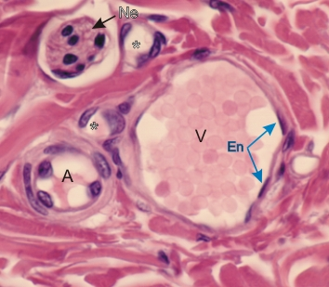
http://audilab.bmed.mcgill.ca/HA/html/ves_26_F.html
coupe transversale d’une grande veinule (V), une petite artériole (A), deux capillaires (*) et un petit nerf (Ne).

Slide 12
Les veines de moyen calibre
Diamètre entre 1 et 9mm.
Elles correspondent à la majorité des veines de distribution. A leur niveau apparait la limitante élastique interne.

Slide 13
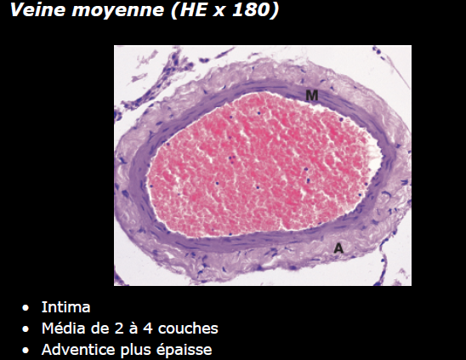
http://www.epathologies.com/acad/h_crs/cardiovasc_2012.pdf

Slide 14
Les grosses veines
Diamètre supérieur à 9mm.
L’intima est épaisse et il apparait une limitante élastique externe.
L’adventice contient des faisceaux de fibres musculaires longitudinales et un réseau de fibres élastiques.

Slide 15
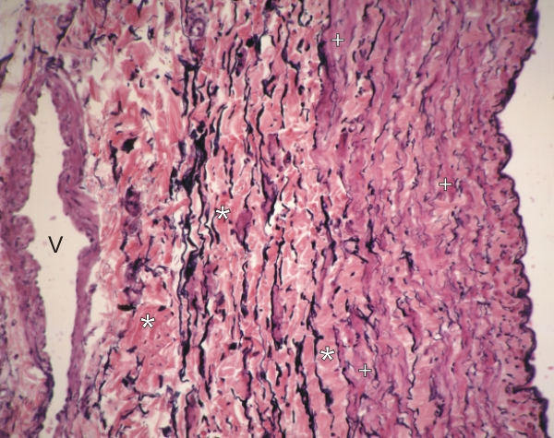
http://audilab.bmed.mcgill.ca/HA/html/ves_12_F.html

Slide 16
CLASSIFICATION ET PRINCIPALES VARIETES DE VEINES
Suivant la structure de la média :
- les veines réceptives
les veines fibreuses pures
Les veines fibro-élastiques
- Les veines propulsives
Les veines fibro-musculaires
Les veines musculo-élastiques
Les veines hyper-musculaires
Les veines à musculature cardiaque

Slide 17
les veines fibreuses pures
Elles sont définies par l’absence totale d’élément musculaire et par leur pauvreté en fibres élastiques.
Ce sont les veines de la dure-mère, les veines intra-cérébrales et les veines cérébelleuses.

Slide 18
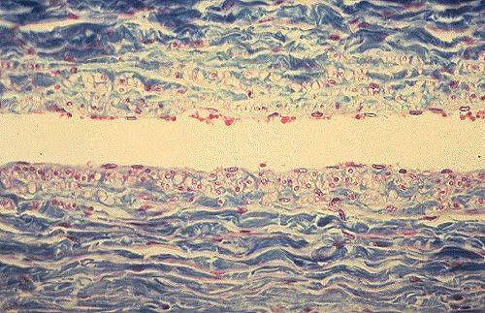

Slide 19
Les veines fibro-élastiques
Dans la média, les fibres musculaires sont rares, l’adventice est riche en fibres élastiques.
Ce sont les veines jugulaires, les veines du territoire pulmonaire.

Slide 20
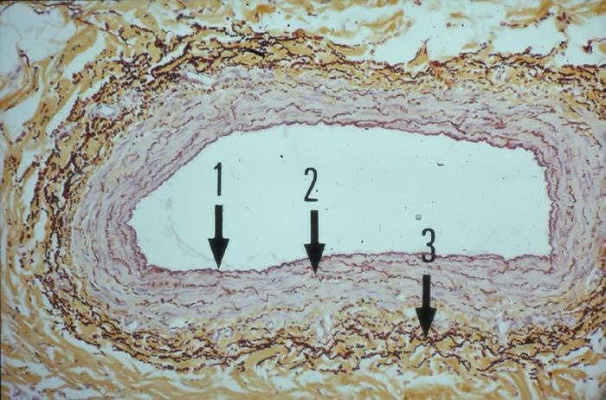
http://webapps.fundp.ac.be/umdb/histohuma/histohuma/index.php?go=img&chap=46&pos=11#topimg

Slide 21
Les veines fibro-musculaires
A prédominance de collagène. Exp : veines profondes du bras.

Slide 22
Les veines musculo-élastiques
Les formations musculaires sont importantes et constituent trois assises : longitudinale, circulaire, longitudinale. Exp : veines des membres inférieurs.

Slide 23
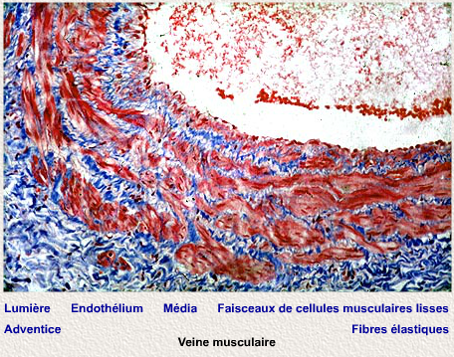

Slide 24
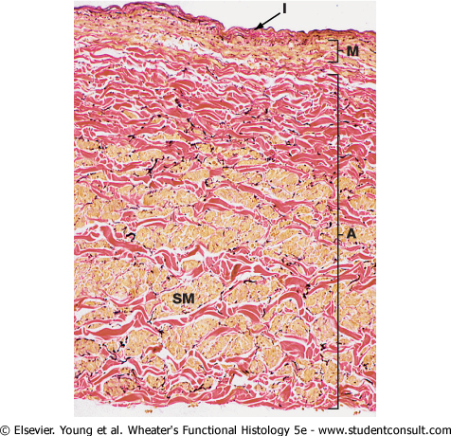

Slide 25
Les veines hyper-musculaires
Formant de véritables sphincters. Exp : veine sus-hépatiques.

Slide 26
Les veines à musculature cardiaque
Dans le segment juxta-cardiaques des veines caves et pulmonaires, l’adventice contient des fibres myocardiques.

Slide 27
HISTOPHYSIOLOGIE
Les forces qui assurent la progression du sang sont :
L’aspiration cardiaque lors de la diastole.
La pression négative intra-thoracique lors de l’inspiration.
Les mouvements musculaires de voisinage au niveau de l’abdomen et des membres qui dépriment les veines.
Les forces intrinsèques résultant des contractions musculaires faibles et rythmiques des parois veineuses musculaires.

Slide 28
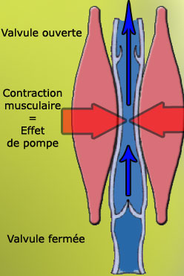

Slide 30
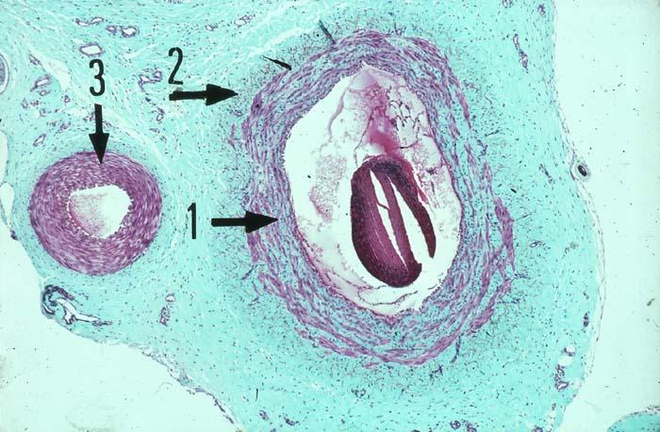
http://webapps.fundp.ac.be/umdb/histohuma/histohuma/img/tmp/16_12.jpg

Slide 31
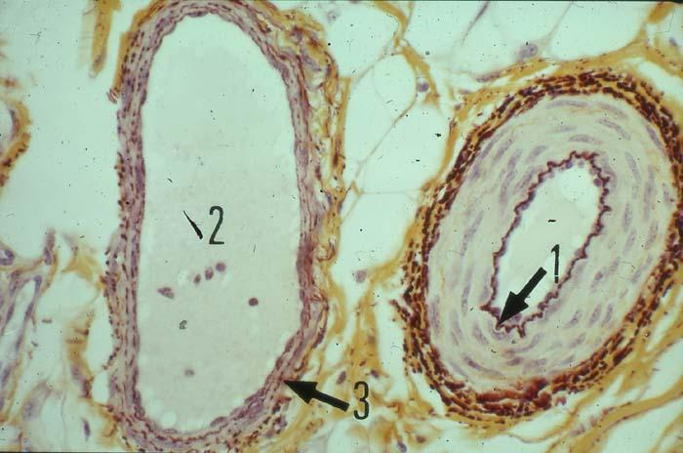
http://webapps.fundp.ac.be/umdb/histohuma/histohuma/img/tmp/16_13.jpg

Slide 32
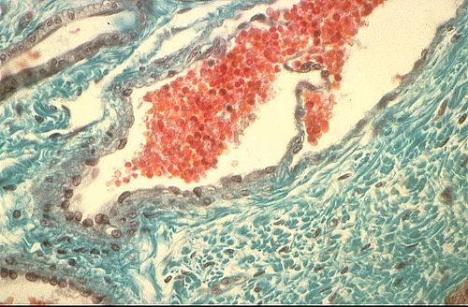
http://www.isto.ucl.ac.be/safe/images/00008880.jpg

